Slide 1
Мангистауская область,
г. Актау
КГУ «№13 гимназия»
Открытый урок
по русскому языку
Асаева Лаззат Избасовна,
учитель русского языка и литературы
2024 – 2025 учебный год

Slide 2
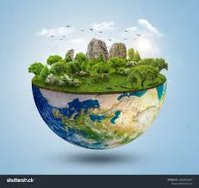
I. Организационный момент
Приветствие учащихся.
Мы пришли сюда учиться,
Не лениться, а трудиться.
Слушаем внимательно,
Работаем старательно!
1 группа 2 группа 3 группа
Солнышко Звездочка Ласточка
4 группа 5 группа 6 группа
Радуга Земляне Дружба

Slide 3
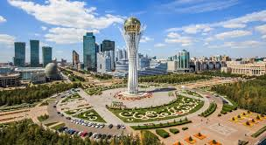
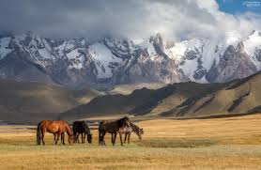
Актуализация знаний
1) Здесь родился, живешь,
Уезжаешь – скучаешь,
Как зовут это место, знаешь?
2) Её размеры не измерить,
И не обнять ее руками,
Любить ее и свято верить
В страну, в котором живем с вами.
3) О ней все знают, любят, уважают,
А солдат на посту, бережет, охраняет.
Кто она? Все знают
РОДИНА
РОДИНА
РОДИНА
Дескрипторы:
- отгадывают загадки – 1б
- определяют тему урока – 1б

Slide 4
Тема урока: Мой родной край
Читают выразительно текст, используя ознакомительное чтение
Умеют согласовывать слова-признаки со словами-предметами вроде6 числе6 падеже
Используют в речи местоимения
3.3.1.1 читать выразительно текст или его части, используя виды чтения (ознакомительное чтение, чтение по ролям)
3.5.1.2 использовать и согласовывать слова-признаки со словами-предметами в роде, числе, падеже
3.5.1.7 использовать в речи местоимения
Критерии оценивания
Цели обучения:

Slide 5
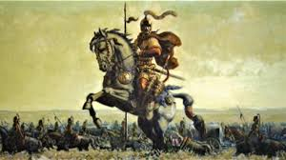
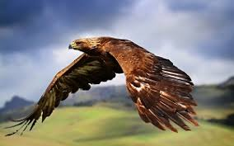
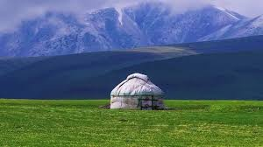
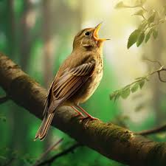
Изучение нового материала
. Кто что любит?
Орлу всего милей вершины гор,
А соловью – листвой шумящий бор...
А что же любит всей душой батыр?
Он любит весь кипящий жизнью мир:
И пенье птиц, и цепи гор, и реки,
Но всех сильней – единственный навеки
Тот чудо-край, где свет увидел он.
Что любит орёл?
Что любит соловей?
Что любит всей душой батыр?
Что любишь ты?
Что значит для тебя Родина?
О каком чудо-крае говорится в стихотворении?
Дескрипторы:
- за каждый правильный ответ – по 1 б
- за правильную формулировку ответа – 1б

Slide 6
Освоение изученного материала
Задание 3. Работа по платформе Quizlet
(найди правильное соответствие)
Дескрипторы:
- за каждый верный ответ – по 1 баллу
Задание 4. «Сочини историю».
Упр. 2.
- Внимательно рассмотрите картинку. Что увидел Алижан с квадракоптера. Я вам предлагаю сочинить мини-рассказ с данными словами в рамках (2-3 предложения). Правильно согласуйте слова-признаки со словами-предметами в роде, числе, падеже и используйте местоимения.
Дескрипторы:
- составляют одно предложение – 1б
- составляют второе предложения – 1 б

Slide 7
Закрепление пройденного материала
Ознакомительное чтение.
Упр. 3
В огромной стране у каждого человека есть свой маленький уголок – город или аул, улица, дом, где он родился. Это и есть малая родина. А из разных уголков состоит наша общая, великая Родина – Казахстан.
Где бы ты ни жил – в большом и шумном городе, в маленьком и тихом ауле – всё это твоя Родина. А окружающий тебя мир – твоя родная земля, твой родной край.
Словарная работа
Малая родина – кіші Отан
Из разных уголков – сан алуан өлкеден
Окружающий мир – қоршаған әлем

Slide 8
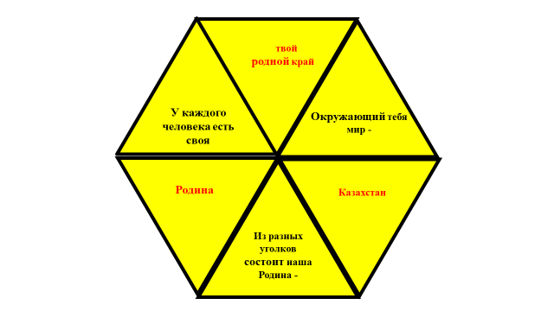
Закрепление пройденного материала
Задание 5. Тарсия. Собрать правильно паззлы. Каждой группе раздаются паззлы, которую они собирают воедино.
Дескрипторы:
- верно составляют паззл – 1б
Задание 6. «Я умею»
Выполните упр.4. Спишите, раскройте скобки.
Маленький (аул, село)
Большой (дом, площадь)
Тихий (аул, улица)
Шумный (город, река)
Родной (край, земля)
Маленький аул – маленькое село
Большой дом – большая площадь
Тихий аул – тихая улица
Шумный город – шумная река
Родной край – родная земля
Дескрипторы:
- верно согласуют слова со словами-признаками – 1б

Slide 9
Подведение итогов урока
№ | Задание | 1 группа Солнышко | 2 группа Звёздочка | 3 группа Ласточка | 4 группа Радуга | 5 группа Земляне | 6 группа Дружба
1 | Проверка домашнего задания
2 | Определение темы урока
3 | Мозговой штурм
4 | Quizlet
5 | Сочини историю
6 | Тарсия
7 | Я умею
 | Итого

Slide 10
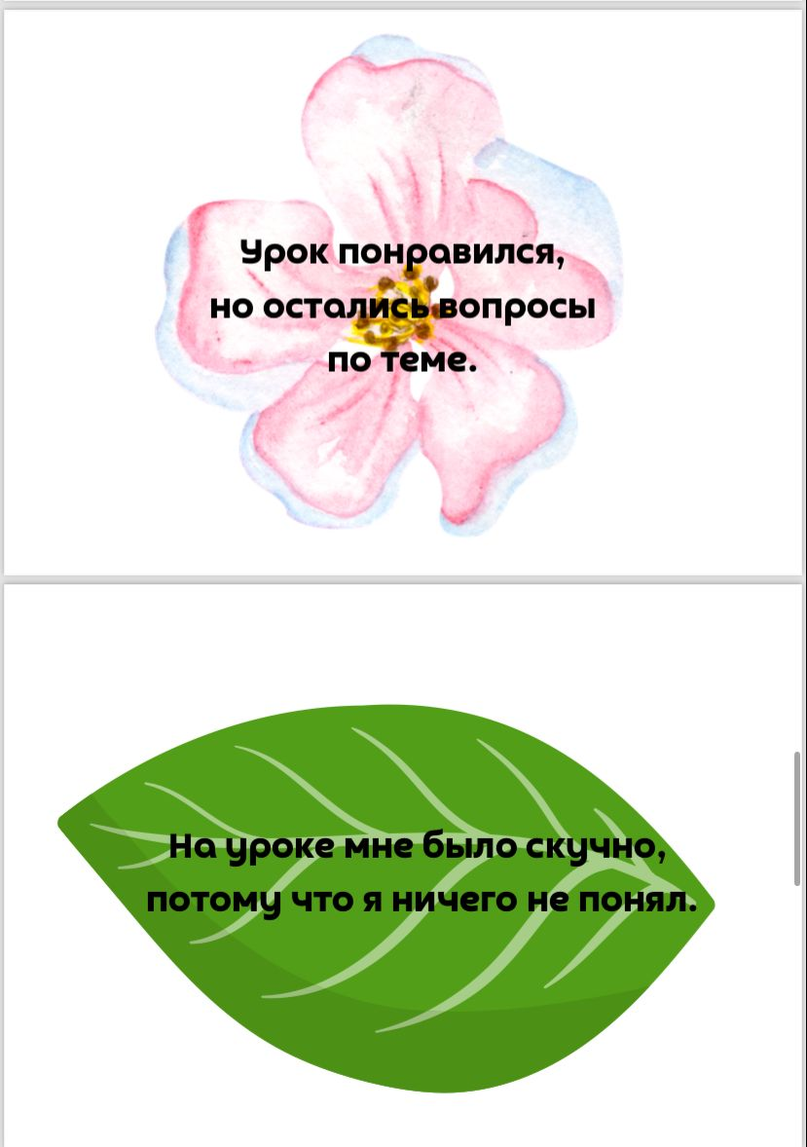
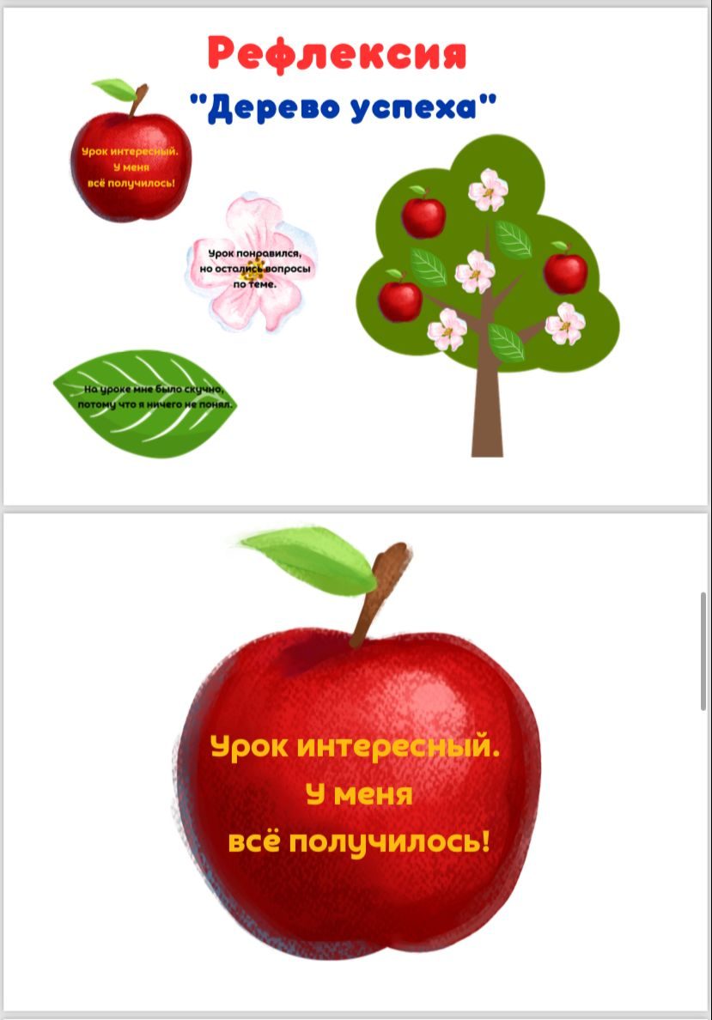
Рефлексия
Домашнее задание.
Упр. 7. Подготовьте сообщение о своем городе (селе): как называется, где находится, какие есть достопримечательности. Используй при помощи родителей дополнительные источники информации.

Slide 11
Спасибо за урок!

